Slide 1

Nhiệt liệu chào mừng
Các thầy cô về dự giờ môn TOÁN
Lớp 2C
Giáo viên: Trần Thị Tuyên
Trường: Tiểu học Nam Hồng

Slide 2







Khởi động

Slide 3
CHỦ ĐỀ 8
PHÉP NHÂN, PHÉP CHIA
BÀI 43
BẢNG CHIA 2

Slide 4
Khám phá

Slide 5

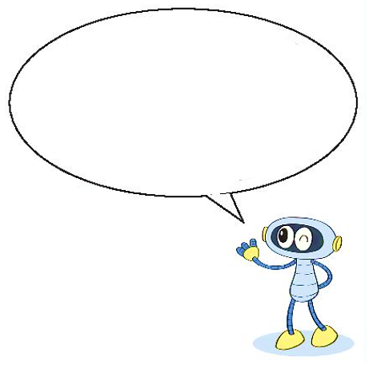

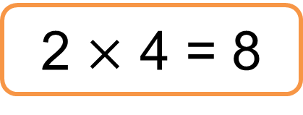
Mỗi đĩa có 2 quả cam,
4 đĩa có 8 quả cam.
a)
2 $×$ 4 = 8

Slide 6
8 quả cam chia vào các đĩa, mỗi đĩa 2 quả. Được 4 đĩa cam như vậy.
a)
2 $×$ 4 = 8
8 : 2 = 4

Slide 7

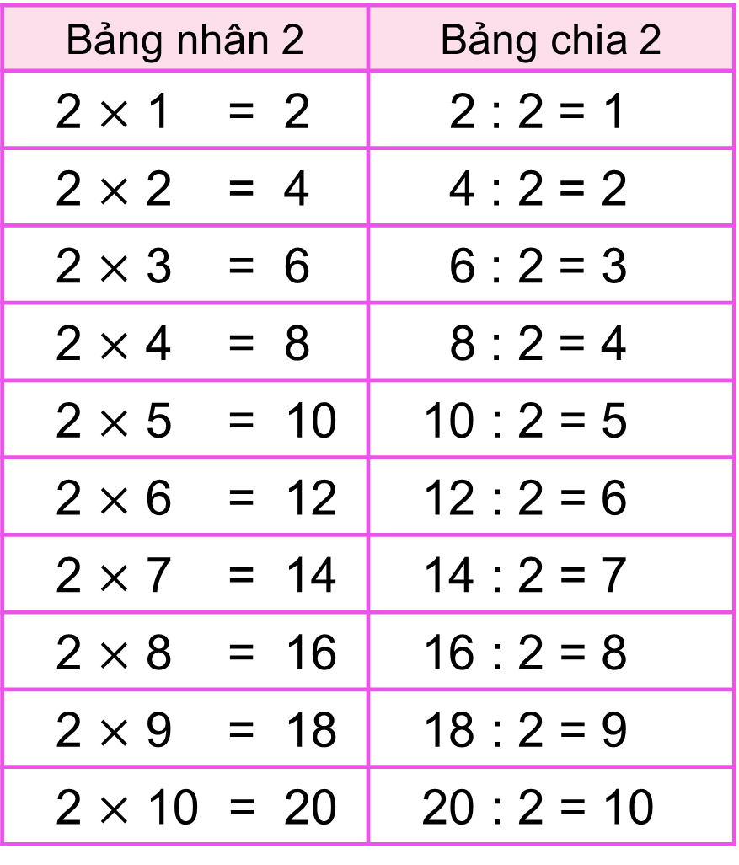
Bảng nhân 2 | Bảng chia 2
2 $×$ 1 = 2 | 2 : 2 = 1
2 $×$ 2 = 4 | 4 : 2 = 2
2 $×$ 3 = 6 | 6 : 2 = 3
2 $×$ 4 = 8 | 8 : 2 = 4
2 $×$ 5 = 10 | 10 : 2 = 5
2 $×$ 6 = 12 | 12 : 2 = 6
2 $×$ 7 = 14 | 14 : 2 = 7
2 $×$ 8 = 16 | 16 : 2 = 8
2 $×$ 9 = 18 | 18 : 2 = 9
2 $×$ 10 = 20 | 20 : 2 = 10
b) Hoàn thành bảng chia 2
Lập bảng chia 2 từ bảng nhân 2.
?
?
Nhận xét:
?
Số bị chia là tích của các phép nhân.
Số chia đều là số 2.
Thương là các số tự nhiên tăng dần từ 1 đến 10.
?
?
?

Slide 8

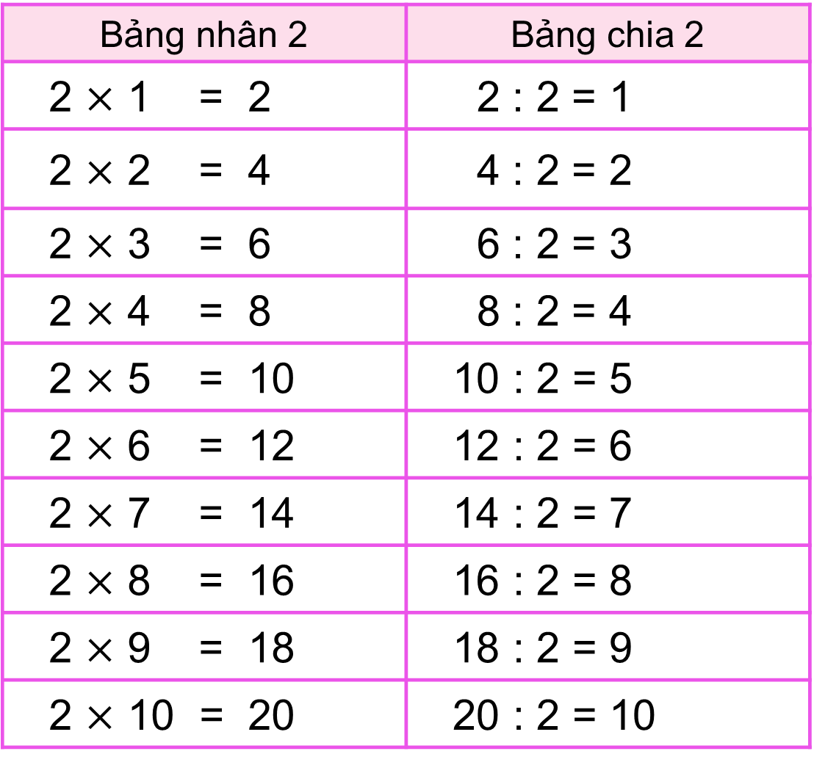
Bảng nhân 2 | Bảng chia 2
2 $×$ 1 = 2 | 2 : 2 = 1
2 $×$ 2 = 4 | 4 : 2 = 2
2 $×$ 3 = 6 | 6 : 2 = 3
2 $×$ 4 = 8 | 8 : 2 = 4
2 $×$ 5 = 10 | 10 : 2 = 5
2 $×$ 6 = 12 | 12 : 2 = 6
2 $×$ 7 = 14 | 14 : 2 = 7
2 $×$ 8 = 16 | 16 : 2 = 8
2 $×$ 9 = 18 | 18 : 2 = 9
2 $×$ 10 = 20 | 20 : 2 = 10
b) Hoàn thành bảng chia 2
Lập bảng chia 2 từ bảng nhân 2.

Slide 9
Bảng nhân 2 | Bảng chia 2
2 $×$ 1 = 2 | 2 : 2 = 1
2 $×$ 2 = 4 | 4 : 2 = 2
2 $×$ 3 = 6 | 6 : 2 = 3
2 $×$ 4 = 8 | 8 : 2 = 4
2 $×$ 5 = 10 | 10 : 2 = 5
2 $×$ 6 = 12 | 12 : 2 = 6
2 $×$ 7 = 14 | 14 : 2 = 7
2 $×$ 8 = 16 | 16 : 2 = 8
2 $×$ 9 = 18 | 18 : 2 = 9
2 $×$ 10 = 20 | 20 : 2 = 10
b) Hoàn thành bảng chia 2
Lập bảng chia 2 từ bảng nhân 2.

Slide 10
Hoạt động

Slide 11
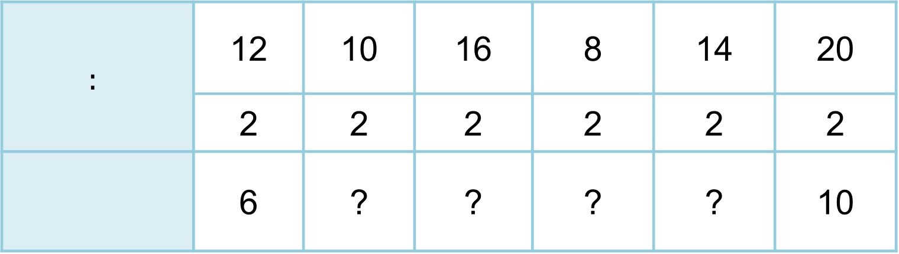
1
Số
?
$$:$$ | 12 | 10 | 16 | 8 | 14 | 20
 | 2 | 2 | 2 | 2 | 2 | 2
 | 6 | ? | ? | ? | ? | 10
5
8
4
7

Slide 12
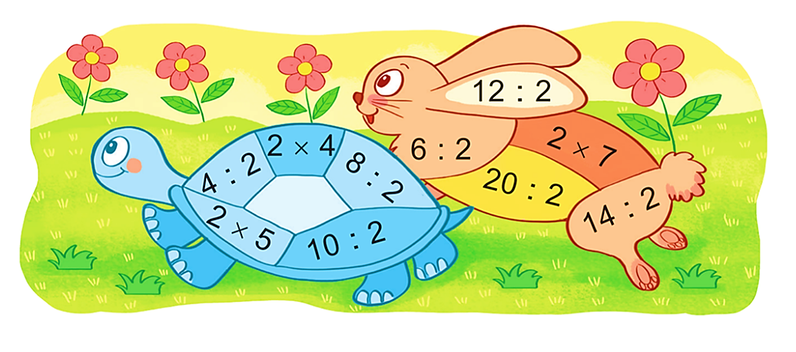
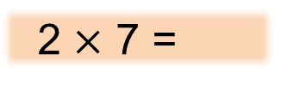
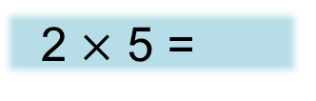
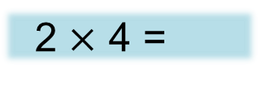
2
Tính nhẩm.
2
4 : 2 =
6
12 : 2 =
8
14
2 $×$ 4 =
2 $×$ 7 =
4
8 : 2 =
7
14 : 2 =
5
10
10 : 2 =
20 : 2 =
10
2 $×$ 5 =
3
6 : 2 =

Slide 13
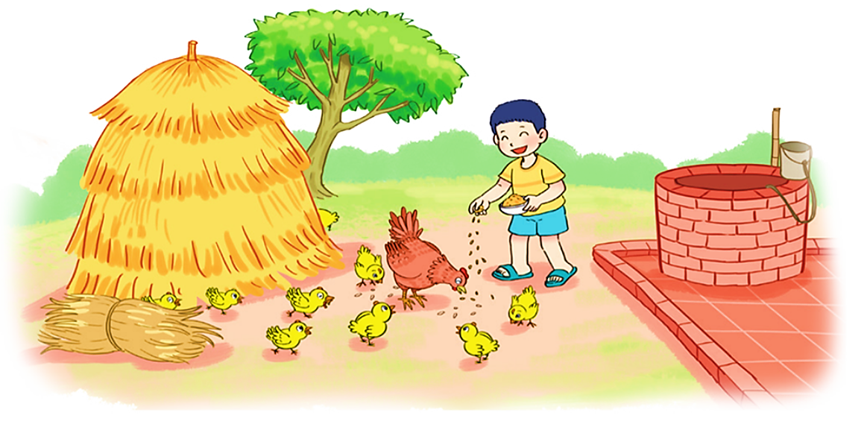
Bài giải
Mỗi con gà có 2 cái chân.
3
Đàn gà đang ở cạnh đống rơm. Việt cho biết có tất cả 20 cái chân gà. Đố em biết đàn gà đó có bao nhiêu con gà?
Đàn gà đó có số con gà là:
20 : 2 = 10 (con)
Đáp số: 10 con gà.

